Slide 1


Číslo projektu | CZ.1.07/1.4.00/21.1405
Název sady materiálů | Zpracování a využití informací pro 6. ročník
Název materiálu | VY_32_INOVACE_05_Malování - otáčení
Autor | Hartmannová Hana

Slide 2
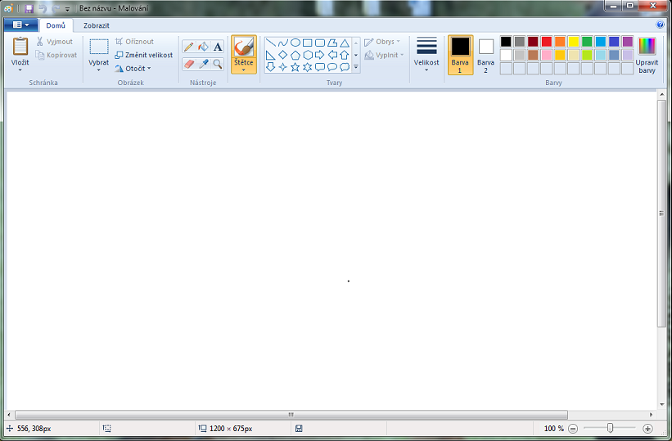
Malování – otáčení
Autor:
Mgr. Hana Hartmannová

Slide 3
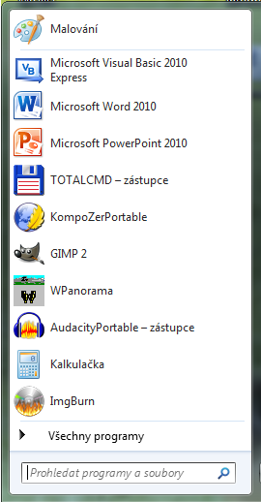
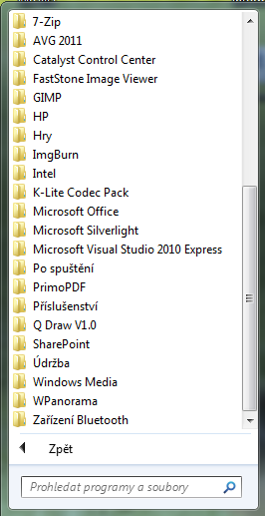
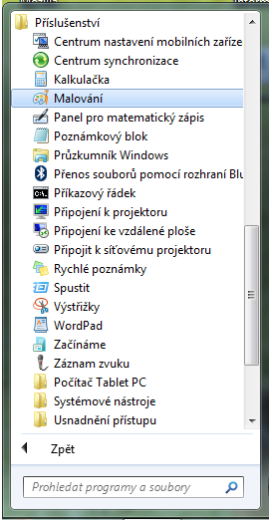
Otevření programu Malování
Klikáme myší postupně na:
Start na Hlavním panelu
Všechny programy
Příslušenství
Malování
nástroje Malování - klikni

Slide 4
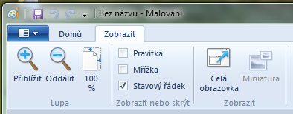

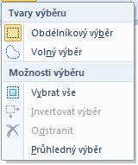
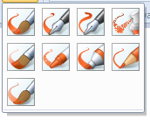
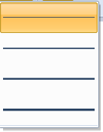
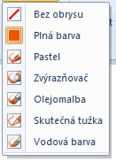
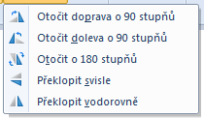
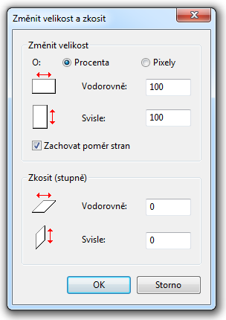
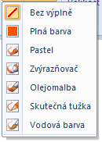
guma, volba barvy, text
tužka, barevná výplň, text
lupa
nastavení barvy
výběr tvaru
nastavení šířky čáry
výběr plochy
možnosti štětce
možnosti obrysu
změna velikosti a zkosení
možnosti otočení
možnosti výplně
Nástroje pro malování

Slide 5

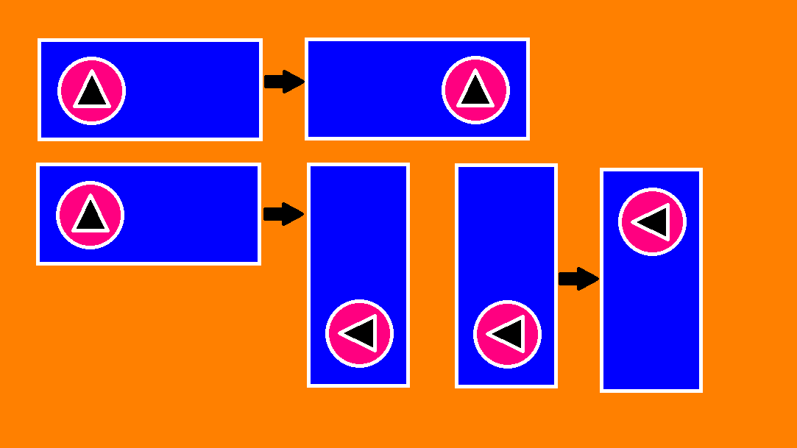
Otočení/převrácení
vodorovné převrácení
svislé převrácení
otočení o 90°

Slide 6
Přiřaď klávesové zkratky k jejich funkcím?
CTRL + V
vyjmout
kontrola
CTRL + C
kopírovat
CTRL + Z
vložit
CTRL + X
krok zpět

Slide 7

Předloha č. 1

Slide 8
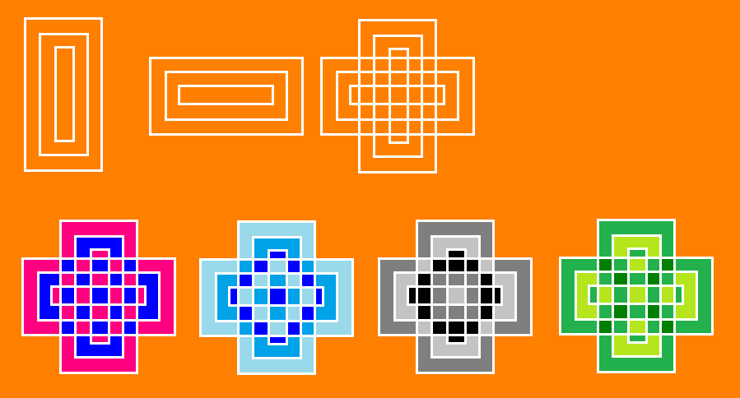
Předloha č. 2

Slide 9

Předloha č. 3

Slide 10
Praktické úkoly
vyzkoušej si otáčení a překlápění dle ukázky
nakresli obrázky z předloh č. 1, 2 a 3
nakresli jednoduché vzory podle své fantazie
soubory ulož

Slide 11
Zdroje
vlastní zdroje
http://www.esbergen.org/ict_Year_1_and_2/Paint/tiling_designs.htm

